Slide 1
Il Trasferimento Tecnologico nell’INFN
Mariangela Cestelli Guidi
Comitato Nazionale Trasferimento Tecnologico
[updated by A. Retico 4/7/2025 alessandra.retico@pi.infn.it]

Slide 2
Trasferimento Tecnologico è la lingua
(parole + sintassi + grammatica) con cui ricerca pubblica e imprese (industria + finanza) comunicano operando nel mercato della «conoscenza»
Le parole di questa lingua sono i vari strumenti (contrattuali, di tutela) che permettono di veicolare i risultati della ricerca pubblica verso il loro sfruttamento economico
La sintassi è il corretto modo di procedere nell’interazione rispetto,
ad es., alla missione e agli obiettivi dell’INFN e dei vari interlocutori
La grammatica è costituita dalla normativa rilevante: Pubblica Amministrazione, Proprietà Industriale, Concorrenza, Aiuti di stato……..
Ovviamente ci vuole chi parla e chi ascolta e, come per tutte le lingue che non si conoscono, sono necessari interpreti e traduttori

Slide 3
Uno sguardo all’INFN
La domanda posta dalla politica alle organizzazioni di ricerca è:
Qual è il vostro impatto sociale ed economico? cioè: per 1 € investito dallo stato (cittadini che pagano le tasse) quanto ritorno (sempre misurato in €) ottiene la società (cittadini)?
La domanda è semplice ma la risposta non è affatto facile, a maggior ragione per chi ha come missione solo ricerca fondamentale:
I ritorni diretti, derivanti dal mercato della conoscenza (TT) sono facili da determinare perché misurati con la giusta unità di misura.
I ritorni indiretti vanno determinati secondo modelli al più semi quantitativi (es. quanto risparmia il sistema sanitario se si introduce una nuova tecnologia negli ospedali)
I ritorni indiretti si realizzano su scale temporali estese (es. di quanto aumenterà il PIL nei prossimi 20 anni se investiamo oggi in un master sul QC?)

Slide 4
DALLA RICERCA AL MERCATO
PMI
Multinazionale
Ricerca
applicata
Innovazione
Sviluppo
Ricerca
di base
Mercato
INFN
Dip. Ingegneria

Slide 5
Domanda esterna:
es. OS dei programmi quadro EU
Commesse …..
domanda
interna
Innovazione
Ricerca
Applicata
CNS5
Ricerca di base CNS-N
Ricerca
applicata
+ validazione
<<<<<<<<<<<<<<<<<<<<<<
Trasferimento
Trasferimento
INFN
CNR

Slide 6
C’È QUALCUNO AL DI FUORI DEL MIO CONTESTO IMMEDIATO CHE PUÒ TRARRE VANTAGGIO DALLA MIA RICERCA?
Questa assunzione di responsabilità personale si sta diffondendo nella comunità scientifica (con significative differenze geografiche e culturali, in Italia siamo decisamente indietro…)
Trarre vantaggio può significare:
Importare una conoscenza in un campo diverso (interdisciplinarietà)
Individuare problematiche sociali (es. salute, ambiente, cultura, istruzione….) correlate
Individuare problematiche economiche (produrre cose nuove, migliori, più economiche, più pulite….) correlate
Questa è la materia prima del TRASFERIMENTO TECNOLOGICO

Slide 7
Non è così semplice come ve lo mostrano
come se l’incrocio domanda/offerta fosse sempre ottimale
?
!
$

Slide 8
REGOLE
Organizzazione
PROCEDURE

Slide 9
Le forme di interazione
In quali occasioni un EPR interagisce con le imprese?
Se effettua acquisti dalle aziende
In caso di ricerca congiunta con le aziende
Se eroga servizi per le aziende
Se è proprietario di informazioni di interesse per un’azienda
Quando contribuisce alla creazione di aziende

Slide 10
Strumenti
Se EPR … | Strumento da adottare
Collabora con azienda | Accordo di Ricerca Collaborativa
Effettua servizio/ricerca per azienda | Prestazione di servizio Oppure Ricerca Commissionata
«Vende» IP ad azienda | Licenza Cessione
Acquista da azienda | Procurement alto contenuto tecnologico

Slide 11
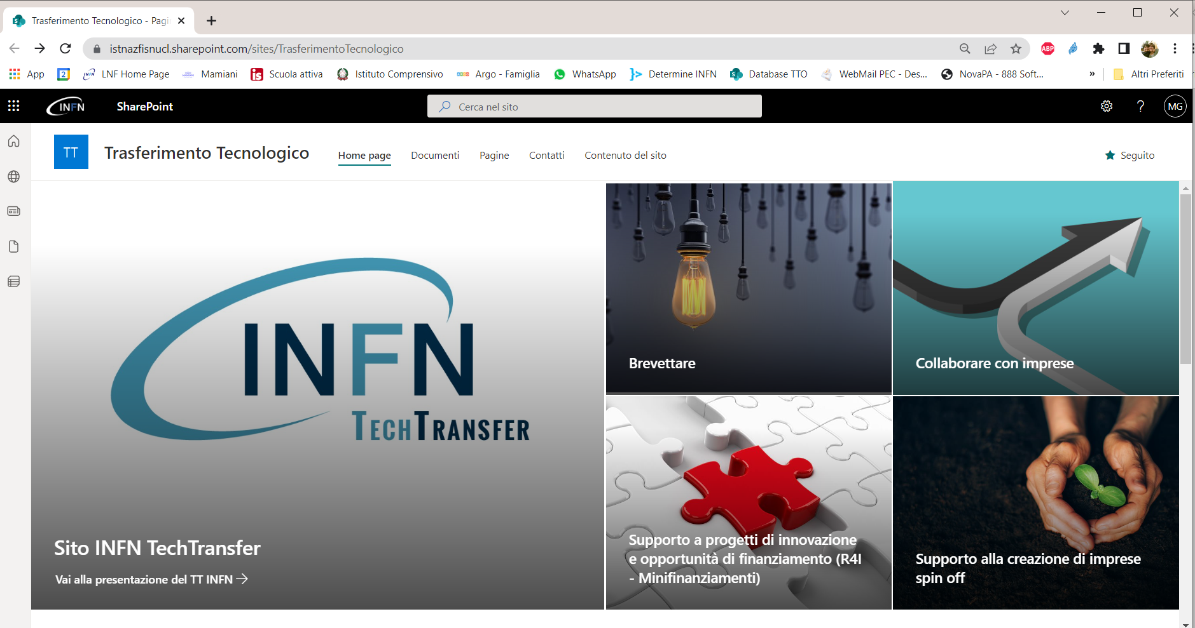
https://istnazfisnucl.sharepoint.com/sites/TrasferimentoTecnologico

Slide 12
REGOLE
Organizzazione
PROCEDURE

Slide 13
Come funziona il TT INFN: l’organizzazione
Referenti TT
Servizio
TT
CNTT

Slide 14
Organizzazione

Slide 15
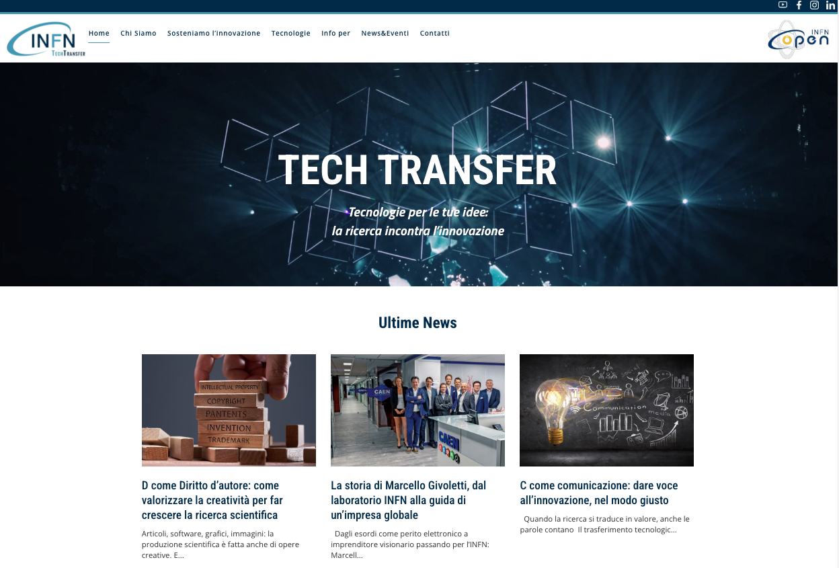
https://web.infn.it/TechTransfer/

Slide 16
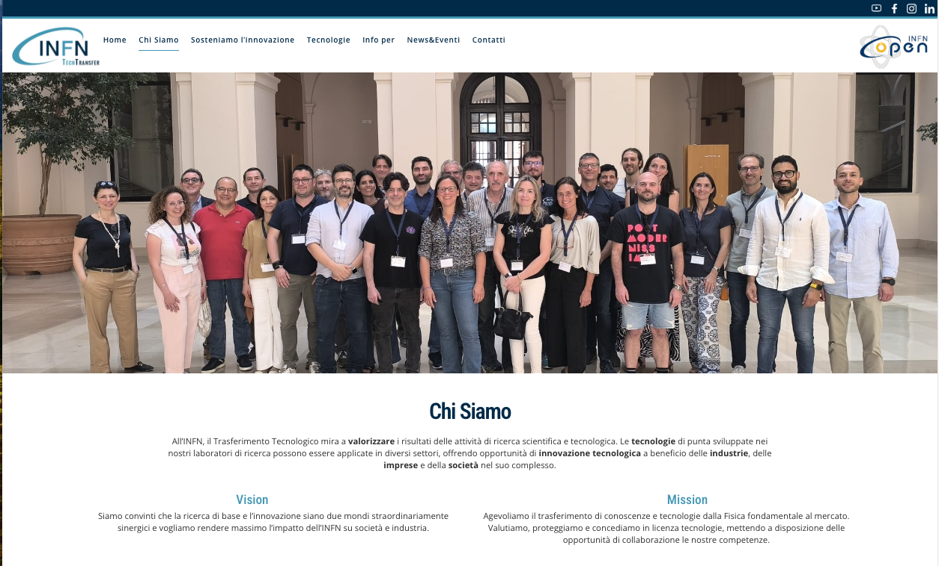

Slide 17
Comitato Nazionale Trasferimento Tecnologico
Definire le Linee strategiche del TT INFN
Svolgere attività di raccordo con le CSN
Coordinare i rapporti con reti tematiche
Favorire l’interazione nella rete dei RTT (ogni struttura ha un riferimento in CNTT)
Esprimere pareri su brevetti e contratti

Slide 18
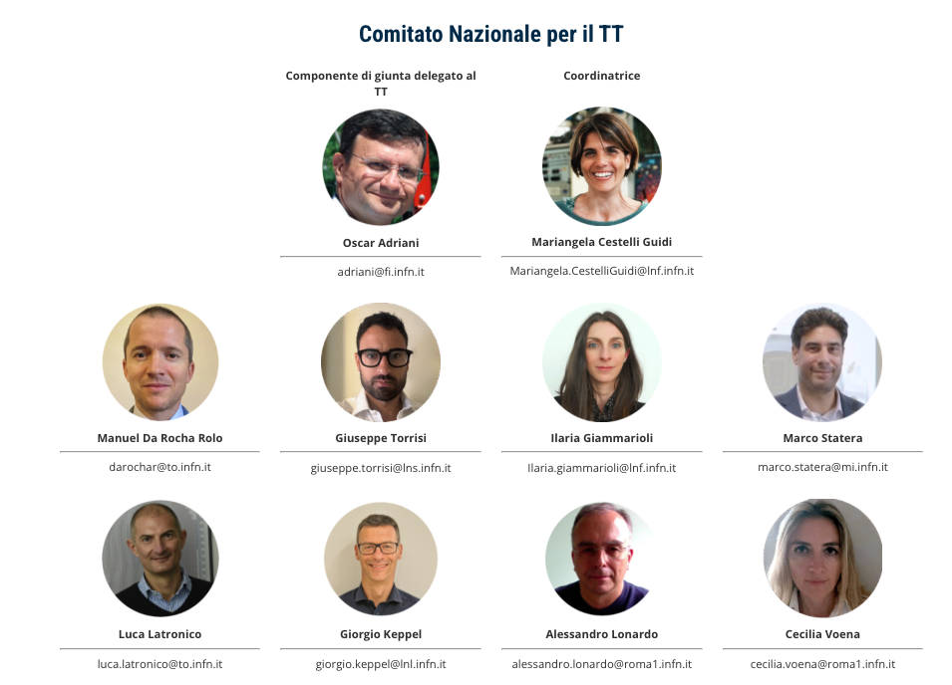

Slide 19
Servizio Trasferimento Tecnologico (AC)
Offre supporto tecnico specialistico per la tutela e valorizzazione di PI e la contrattualizzazione di attività di servizio e in collaborazione con imprese
Definisce, usa e mette a disposizione strumenti utili per le attività di di tutela, gestione e valorizzazione delle conoscenze dell’Istituto
Supporta i lavori del CNTT (riunioni, ANVUR, etc..)
E’ competente per quanto riguarda le attività di:
Brevettazione
Contrattualizzazione attiva
Licensing

Slide 20
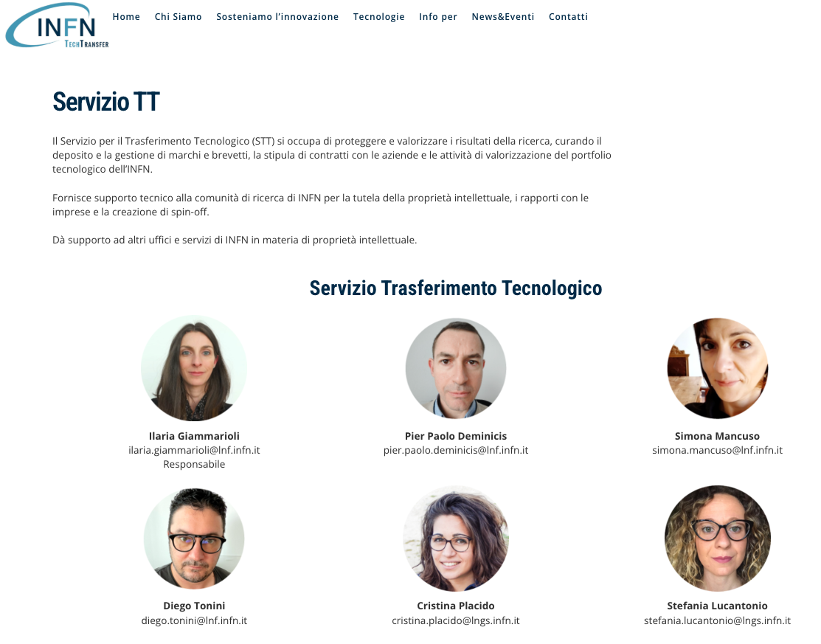

Slide 21
La rete dei Referenti TT
Prerogative e ruolo del referente:
Essere a conoscenza di tutte le attività TT svolte in struttura
Essere il punto di riferimento e garante nei confronti del direttore
Essere facilitatore delle interazioni con la struttura verso STT e CNTT
Promuove lo scouting attivo di tecnologie valorizzabili

Slide 22
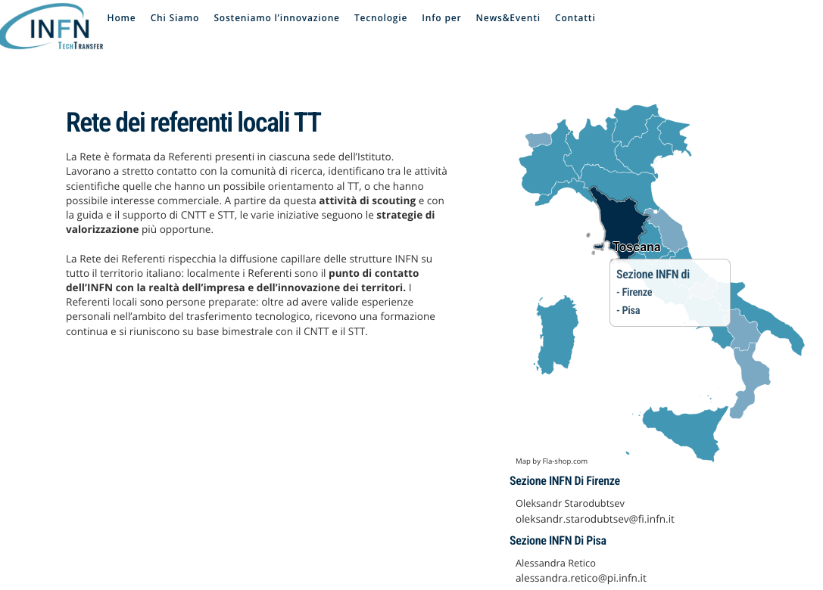

Slide 23
REGOLE
Organizzazione
PROCEDURE

Slide 24
Accelerators
Computing
Electronics
Materials
Detectors
RLTT
TTO
CNTT
CSN1
CSN2
CSN3
CSN5
CSN4
Commissioni Scientifiche
Reti/comitati (INFN-Acc, INFN-E, INFN-4LS..)

Slide 25
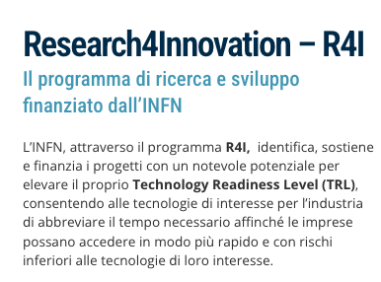
Scouting di tecnologie e valorizzazione: Obiettivi strategici
L’INFN ed il suo CNTT credono fermamente nella sinergia tra ricerca di base e innovazione e pertanto, attraverso la presentazione del Programma R4I, intendono perseguire i seguenti obiettivi strategici:
Portare sul mercato le tecnologie sviluppate nell'ambito di esperimenti condotti dalle CSN, di progetti di cooperazione scientifica o generate in autonomia dal Personale dell'INFN (dipendente e associato);
Favorire le opportunità di cooperazione con le imprese generando le condizioni per l'aumento della loro competitività;
Aumentare la diffusione e l’impatto dei risultati tecnologici scaturiti dalla Ricerca dell'Istituto sul tessuto economico-sociale.

Slide 26
Nel suo Disciplinare per la tutela, lo sviluppo, la valorizzazione delle conoscenze, l’INFN ha introdotto la possibilità di utilizzare una parte dei proventi che derivano dalle attività di trasferimento tecnologico per la costituzione di un fondo di valorizzazione.
Sulla base di questi fondi, a partire dal 2017 il CNTT ha avviato il programma “R4I – Research for Innovation”, per suscitare maggior interesse tra le aziende potenzialmente interessate ad intraprendere un processo di industrializzazione ed immissione sul mercato di tecnologie dell’Istituto.
Budget: 150.000 €
Numero di progetti finanziabili: 4-5 l’anno

Slide 27
La Timeline
pubblicazione del bando
Valutazione proposte
Febbraio
discussione call R4I
presentazione ai RLTT
Fine Maggio
riunione CNTT ammissione proposte finanziabili e assegnazione referee
Luglio
riunione CNTT stanziamento budget definitivo
Fine Marzo CNTT nomina panel valutazione
Maggio
Riunione RL
Aprile
scadenza call
Marzo
pubblicazione bando
Fine luglio scadenza inserimento preventivi
novembre delibera CD Approvazione bilancio preventivo
Inserimento proposte nel DB Preventivi
Raccolta proposte

Slide 28
Minifinanziamenti
L’idea nasce per supportare la promozione di idee progettuali nell’area del trasferimento tecnologico attraverso un’operazione di scouting a cura dei referenti locali nelle sezioni e nei laboratori. L’iniziativa è inoltre intesa a rafforzare la connessione fra ogni referente e la propria struttura.
Attraverso questo finanziamento si vuole avviare e consolidare proposte ed idee di trasferimento tecnologico non ancora pronte per una call tipo R4I o per l’immissione sul mercato anche a valle di progetti R4I.

Slide 29
… azioni tipiche per le quali il finanziamento può essere utilizzato:
Attività marginale a completamento di prototipi (da svolgersi entro 3-6 mesi)
Consulenze di design industriale
Consulenze per certificazioni
Consulenze di tipo legale
Servizi di pre-incubazione
Contatti con aziende per avvio di collaborazioni
Partecipazione ad eventi di brokerage.
Pagamento stand a fiere
Altre azioni specifiche di valorizzazione
Upgrade di licenze software

Slide 30
Formazione: pillole di TT
https://istnazfisnucl.sharepoint.com/sites/TrasferimentoTecnologico
Modulo I: Introduzione al Trasferimento Tecnologico
Modulo II: Proteggere i risultati della ricerca
Modulo III: Interagire con le imprese
Modulo IV: L’organizzazione del TT INFN

Slide 31
Grazie a…
Mariangela Cestelli Guidi
Ilaria Giammarioli
Pierpaolo Dominicis
Cristina Placido
Diego Tonini
Cino Matacotta
CNTT
mariangela.cestelliguidi@lnf.infn.it
tto@lists.infn.it
Le tecnologie INFN per sviluppare le tue idee: la ricerca di base incontra l'innovazione
https://youtu.be/NguFw3jTRPs

